Slide 1
Эффективность алгоритмов

Slide 2
Под эффективностью алгоритма понимается то, как программа, составленная на основе данного алгоритма, использует ресурсы ЭВМ.
Такими основными ресурсами являются процессор и оперативная память (ОП).
Очевидно, что одну и ту же задачу можно решить, используя разные алгоритмы. Одни алгоритмы могут быть очень производительными, но расходовать большое количество ОП, другие могут быть более медленными, но более экономными в смысле использования ОП.
На ранних этапах развития компьютеров при ограниченных объемах компьютерной памяти (как внешней, так и внутренней) эти замечания носили принципиальный характер. А потому программистам приходилось выбирать более медленный алгоритм просто потому, что он обходился имеющейся памятью и не требовал внешних устройств.
В настоящее время разработчики программ, похоже, не ощущают потребности в экономии места, полагая, что если у пользователя недостаточно памяти, то он пойдет и просто купит необходимую дополнительную память.
Но в общем случае всегда необходимо учитывать назначение и способы применения разработанной программы.
Например, для мобильных устройств решающим может оказаться экономия ОП, а для стационарных ПК – производительность.

Slide 3
  Влияние типов данных
Во всех системах программирования имеется практически одинаковый набор базовых типов данных. Например, в Паскале это типы Byte, Integer, Single и т.д.
Эти типы отличаются диапазоном получаемых значений, объемом памяти, необходимой для хранения переменных этого типа, количеством значащих цифр и т.д.
Указанные различия сказываются на скорости работы программы, в которых переменные используются.
Пример.
Пусть у нас на ПК установлен 8-разрядный процессор и написана следующая программа:
Var
x,y,z: byte;
Begin
z:= x+y
End.
Данная программа будет выполнена с помощью следующей серии машинных команд:
Значение X будет перемещено из оперативной памяти в регистр A процессора;
Значение Y будет перемещено из оперативной памяти в регистр B процессора;
Значения, находящиеся в регистрах A и B будут сложены по правилам двоичной арифметики, и результат будет помещен в регистр C;
Получившийся результат из регистра C будет перемещен в оперативную память и присвоен переменной Z.

Slide 4
Если же в программе заменить тип Byte на двухбайтовый тип Integer, то программа выполнится следующим образом:
Младший байт X будет перемещен из оперативной памяти в регистр A;
Младший байт Y будет перемещен из оперативной памяти в регистр B процессора;
Значения, находящиеся в регистрах A и B будут сложены по правилам двоичной арифметики, и результат будет помещен в регистр C;
Если произошло переполнение, то в регистре D будет установлен флаг переполнения;
Результат из регистра C будет перемещен в оперативную память и помещен в переменную Z как младший байт;
Старший байт X будет перемещен из оперативной памяти в регистр A;
Старший байт Y будет перемещен из оперативной памяти в регистр B процессора;
Значения, находящиеся в регистрах A и B будут сложены по правилам двоичной арифметики, и результат будет помещен в регистр C;
Производится проверка флага переполнения младшего байта и, если переполнение имеет место, то результат в регистре C корректируется;
Результат из регистра C будет перемещен в оперативную память и помещен в переменную Z как старший байт.

Slide 5
Разница в количестве машинных команд очевидна, что приведет к соответствующей разнице в скорости выполнения программы.
Проверить данное положение можно с помощью следующей программы:
Var
a,b,c:Integer;// 4 байт
//a,b,c:Decimal;// 16 байт
i:integer;
t1,t2:integer;
Begin
a:=22;
b:=33;
t1:=MilliSeconds;
For i:=1 to 40000000 do
c:=a+b;
t2:=MilliSeconds;
Writeln(t2-t1);
end.
Для типа Integer: 101 мс
Для типа Decimal: 505 мс

Slide 6
  2. Влияние типов операций
Var
a,b,c:integer;// 4 байт //a,b,c:real; //a,b,c:decimal;// 16 байт
i:integer; p:bollean; t1,t2:integer;
Begin
a:=22;
b:=33;
t1:=MilliSeconds;
For i:=1 to 40000000 do
//c:=a and b; //c:=a+b; //c:=a-b; //c:=a*b; //c:=a/b;
//c:=sin(a); //c:=arctan(a); //c:=ln(a); //c:=Exp(a);
//c:=Sqrt(a); //c:=Exp(a*ln(b)); //c:=Power(b,a); //c:=2*a;
//c:=a shl 1; //c:=power(2,a); //c:=1 shl a;
t2:=MilliSeconds;
Writeln(t2-t1);
end.
Результаты сравнение скорости выполнения операций приведены в таблице.
Результаты показывают, что использование функций может резко замедлить работу программы.
Поэтому их использование следует по возможности избегать.
Например, при вычислении: y=x³
вместо y:=Power(x,3) намного быстрее будет y:=x*x*x.
Тип операции | Время выполнения, мс
+, -, *, / | 99
Логические операции (Or, And, Not) | 93
Операции сравнения (>, <, =,<=, >=, <> | 81
Sin | 1450
ArcTan | 770
Ln | 613
Exp | 640
Sqrt | 400
c:=Exp(a*ln(b)) | 1365
Power | 750
Shl, Shr | 82

Slide 7
3. Влияние размерности задачи
Термин «размерность» предполагает использование в программе массивов, состоящих из N элементов.
Основные положения рассмотрим на примерах.
Пример1.
Алгоритм последовательного поиска
Исходные условия для реализации данного алгоритма формулируются следующим образом:
- дан массив размерностью N;
- массив не отсортирован;
- определить имеется ли в данном массиве элемент, равный k.
Исходя из названия алгоритма, его смысл очевиден:
- в цикле поочередно просматриваются элементы массива и сравниваются с искомым:
- если очередной элемент равен искомому, то поиск завершен.
В виде программы это выглядит следующим образом:

Slide 8
Const n=100000;
Var
a:array[1..n] of integer;
i,k:integer;
t1,t2:integer;
Begin
For i:=1 to n do a[i]:=Random(1000);
t1:=MilliSeconds;
k:=Random(1000);
For i:=1 to n do
If a[i]=k then Break;
t2:=MilliSeconds;
Writeln(t2-t1);
end.
Очевидно, что при многократных запусках искомый элемент может оказаться и в начале массива и в конце (или даже вообще не будет найден). Поэтому среднее время поиска будет пропорционально N/2.
В теории алгоритмов функция производительности записывается как O(f(n)) (О-большое). Кроме того принято, что если в функции присутствуют числовые константы, то они выносятся за знак производительности и удаляются.
Смысл этого очевиден: скорость выполнения программ зависит от производительности процессора, но соотношение скоростей работы разных алгоритмов на разных ПК должно быть одинаковым.
Поэтому алгоритмическая сложность последовательного поиска будет равна:
O(N/2)=O(N),
т. е. алгоритм имеет линейную сложность.

Slide 9
Пример 2
Алгоритм двоичного поиска
Исходные условия для реализации данного алгоритма формулируются следующим образом:
- дан массив размерностью N;
- массив отсортирован;
- определить имеется ли в данном массиве элемент, равный k.
Сам алгоритм выглядит следующим образом:
Задаются начальные границы поиска по индексам элементов массива: Min=1, Max=N;
Путем целочисленного деления определяется среднее значение индекса X=(Min+Max) Div 2;
Производится проверка:
Если k=a(X) или (Max-Min<=1), то поиск завершен. Конец алгоритма.
Если k<a(X), то Max=X и перейти на п.2.
Если k>a(X), то Min=X и перейти на п.2..

Slide 10
В виде программы алгоритм выглядит следующим образом:
Const n=10;
Var a:array[1..n] of integer;i,k,p:integer;Min, Max,x:integer;
t1,t2:integer;
Begin
For i:=1 to n do a[i]:=i*3; k:=Random(1,3*n); // Искомый элемент
t1:=MilliSeconds;
p:=0; // Индекс найденного элемента (флаг успешности поиска)
Min:=1;
Max:=n;
Repeat
x:=(Min+Max) Div 2;
If k=a[Min] then p:=Min;
If k=a[Max] then p:=Max;
If k=a[x] then p:=x;
If k<a[x] then Max:=x;
If k>a[x] then Min:=x
Until (p>0) Or ((Max-Min)<=1);
t2:=MilliSeconds;
Writeln(t2-t1);
Writeln('index=',p)
end.

Slide 11
Если рассмотреть работу алгоритма по шагам, то нетрудно заметить, что в худшем случае основной цикл поиска сработает Log₂(N) раз.
Таким образом, алгоритмическая сложность данного алгоритма будет являться логарифмической.
Эффективность рассмотренных алгоритмов поиска можно сравнить следующим образом.
При N=10000 в случае последовательного поиска в среднем будет произведено 5000 сравнений, а в случае двоичного - 13..14 сравнений.

Slide 12
Пример 3
Пузырьковая сортировка
Одним из вариантов пузырьковой сортировки является:
For i:=1 to n-1 do
For j:=i+1 to n do
If a[i]>a[j] then Obmen(a,b)
Оценим его алгоритмическую сложность.
В алгоритмы реализуются две основных операции – сравнение и, при необходимости, обмен элементов массива.
Количество сравнений фиксировано, определяется параметрами циклов и будет равно N*(N-1)/2.
Количество обменов зависит от ситуации в массиве.
- в худшем случае (если массив отсортирован в обратном порядке) количество обменов будет равно количеству проверок;
- в лучшем случае (если массив уже отсортирован в порядке возрастания) количество обменов будет равно 0;
- в среднем случае количество проверок будет равно (N*(N-1)/2+0)/2= N*(N-1)/4.
Таким образом, функция алгоритмической сложности будет выглядеть следующим образом:
f(сравнений)+f(обменов)= N*(N-1)/2 + N*(N-1)/4=3*N*(N-1)/4=3*(N²-N)/4.
Тогда производительность алгоритма будет равна:
O(3*(N² - N)/4) = O(N² – N) =(при N стремящемся к бесконечности)=O(N²)
Т. е. производительность пузырьковой сортировки является квадратичной.

Slide 13
АЛГОРИТМЫ ОБРАБОТКИ МАССИВОВ
  Особенности работы с массивами
По определению массив это набор переменных с одинаковым именем, отличающихся друг от друга номером (индексом).
На системном уровне работа с массивами происходит следующим образом:
При объявлении
Var а:array[0..100] of integer;
в памяти отводится блок, состоящий из 200 ячеек памяти и, если при работе программы появится команда x:=a[15], то система сначала установит системный указатель на начало этого блока, затем отсчитает 15 пар ячеек и возьмет оттуда нужное значение.
На такой отсчет уходит определенное время.
Покажем это на примере.
В программе определяется скорость работы двух конструкций.
В первой – элементы массива сравниваются непосредственно (выделено красным), во второй – элемент одного массива присваивается одиночной переменной и только затем сравнивается с элементом другого массива (выделено зеленым).

Slide 14
// Определение скорости работы с массивами
Const n=20000;
var i,j,t1,t2,k,p:integer; a,b:array[1..n] of integer;
begin
For i:=1 to n do begin a[i]:=Random(100); b[i]:=Random(100); end;
k:=0;
t1:=milliseconds;
for i:=1 to n do begin for j:=1 to n do if a[i]=b[j] then k:=k+1; end;
t2:=milliseconds;
Writeln(t2-t1);
k:=0;
t1:=milliseconds; For i:=1 to n do begin p:=a[i]; For j:=1 to n do if p=b[j] then k:=k+1; end;
t2:=milliseconds;
Writeln(t2-t1);
end.
Результат:
первая конструкция – 810 мс;
вторая конструкция – 721 мс.
Разница примерно 12%.

Slide 15
В случае несимметричных массивов особенности чтения элементов проявляются не менее ярко.
В качестве примера в программе объявлена несимметричная матрица, состоящая из N строк и двух столбцов.
Const n=20000000;
var i,j,t1,t2:integer;
a:array[1..n,1..2] of integer;
begin
t1:=milliseconds;
For i:=1 to n do
for j:=1 to 2 do;
a[i,j]:=Random(100);
t2:=milliseconds;
Writeln(t2-t1);
t1:=milliseconds;
For i:=1 to 2 do
for j:=1 to n do;
a[j,i]:=Random(100);
t2:=milliseconds;
Writeln(t2-t1);
end.
В цикле, выделенном красным цветом, производится «нормальное» обращение к массиву по строкам – время работы цикла 62 мс.
В цикле, выделенном зеленым цветом, производится обращение к массиву в обратном порядке – время работы цикла 120 мс.

Slide 16
  Сортировки
В приводимой далее таблице приводятся сравнение скорости выполнения трех методов сортировки.
- методом пузырька с алгоритмической сложностью O(N2)
- так называемая быстрая сортировка с алгоритмической сложностью O(N*Log₂(N))
- целочисленная сортировка с алгоритмической сложностью O(N).
N | Время сортировки, мс
 | Пузырек | Быстрая | Целочисленная
20000 | 406 | 0 | 0
40000 | 1655 | 0 | 0
80000 | 6404 | 0 | 0
160000 | 25556 | 16 | 0
400000 |  | 31 | 0
4000000 |  | 390 | 15
40000000 |  | 4359 | 234

Slide 17
Использование масок массивов
Рассмотрим следующую задачу:
Дано два массива размерностью N. Составить программу линейной сложности, которая определяет, состоят ли массивы из одинаковых элементов.
Идея алгоритма:
1. Пусть первый массив состоит из элементов a={1, 2, 6, 4, 5}, а второй из элементов b={3, 2, 8, 5, 4}.
2. Создаются маски для каждого массива в виде строк: ma=“00000000” и mb=”00000000”
Длина строк соответствует максимальному элементу в обоих массивах.
3. В цикле выполняются следующие операции:
for i:=1 to 10 do begin
ma[a[i]]:='1';
mb[b[i]]:='1';
end;
В результате будут сформированы строки: ma=“11011100” и mb=”01111001”
4. Полученные строки сравниваются.
Если они равны, то массивы состоят из одинаковых элементов, иначе – из разных.

Slide 18
  Метод указателей
Пример 1
Дано два упорядоченных массива размерностью N. Составить программу линейной сложности, которая объединяет их в упорядоченный массив размерностью 2*N.
a | 1 | 2 | 4 | 6 | 8 | 10 | 12 | 15 | 21 | 28
k1=1
k=0
c
k2=1
While k<2*n do begin
If a[k1]<b[k2] then begin
k:=k+1; c[k]:=a[k1]; k1:=k1+1
end
Else begin
k:=k+1; c[k]:=b[k2]; k2:=k2+1
end;
b | 2 | 5 | 8 | 11 | 14 | 17 | 20 | 23 | 26 | 29

Slide 19
  Использование динамических структур данных
При интенсивной работе с массивами чаще всего осуществляются операции поиска, добавления и удаления элементов массива.
Стандартным приемом является подвижка хвоста массива относительно удаляемого или вставляемого элемента.
Например:
При удалении k-ого элемента реализуется цикл For i:=k to n-1 do a[i]:=a[i+1].
Очевидно, что операция имеет линейную сложность.
Однако используя динамические структуры имеется реализовать подобные операцию с нулевой сложностью. К таким структурам относят списки, очереди, стеки и деревья. Примеры реализации таких операций на статическом массиве показаны в следующей программе.

Slide 20
Основные понятия динамических структур данных
Динамические структуры данных – это структуры данных, память под которые выделяется и освобождается по мере необходимости.
Динамические структуры данных в процессе существования в памяти могут изменять не только число составляющих их элементов, но и характер связей между элементами. При этом не учитывается изменение содержимого самих элементов данных. Такая особенность динамических структур, как непостоянство их размера и характера отношений между элементами, приводит к тому, что на этапе создания машинного кода программа-компилятор не может выделить для всей структуры в целом участок памяти фиксированного размера, а также не может сопоставить с отдельными компонентами структуры конкретные адреса. Для решения проблемы адресации динамических структур данных используется метод, называемый динамическим распределением памяти, то есть память под отдельные элементы выделяется в момент, когда они "начинают существовать" в процессе выполнения программы, а не во время компиляции. Компилятор в этом случае выделяет фиксированный объем памяти для хранения адреса динамически размещаемого элемента, а не самого элемента.

Slide 21
Классификация динамических структур данных
Основные типы структур:
однонаправленные (односвязные) списки;
двунаправленные (двусвязные) списки;
циклические (кольцевые) списки;
стеки;
очереди;
деревья.

Slide 22
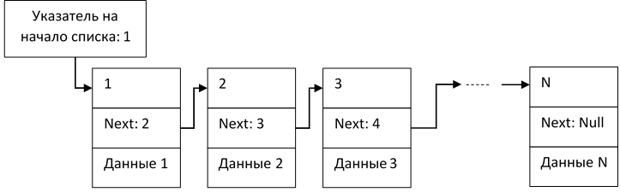
Пример структуры линейного однонаправленного списка.
В данном случае каждый элемент массива имеет ссылку на последующий элемент (next) и содержит конкретные данные об объекте (ДанныеN).

Slide 23
Пример двунаправленного списка.
.
Указатель на начало списка: 1
1
2
3
N
Next: 2
Next: 3
Next: 4
Next: Null
Pred: Null
Pred: 1
Pred: 2
Pred: N-1
Данные 1
Данные 2
Данные 3
Данные N
В данном случае каждый элемент массива имеет две ссылки: на последующий элемент (next) и на предыдущий (pred).

Slide 24
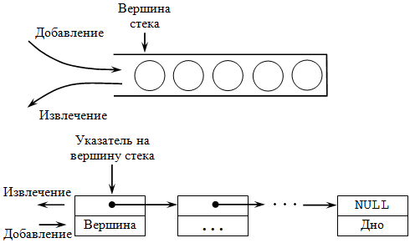
Стеки
Стек (англ. stack – стопка) – это структура данных, в которой новый элемент всегда записывается в ее начало (вершину) и очередной читаемый элемент также всегда выбирается из ее начала. В стеках используется метод доступа к элементам LIFO ( Last Input – First Output, "последним пришел – первым вышел")..
Стек – это список, у которого доступен один элемент (одна позиция). Этот элемент называется вершиной стека. Взять элемент можно только из вершины стека, добавить элемент можно только в вершину стека.

Slide 25
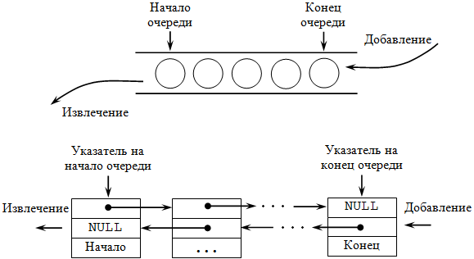
Очереди
Очередь – это структура данных, представляющая собой последовательность элементов, образованная в порядке их поступления. Каждый новый элемент размещается в конце очереди; элемент, стоящий в начале очереди, выбирается из нее первым. В очереди используется принцип доступа к элементам FIFO ( First Input – First Output, "первый пришёл – первый вышел"). В очереди доступны два элемента (две позиции): начало очереди и конец очереди. Поместить элемент можно только в конец очереди, а взять элемент только из ее начала. Примером может служить обыкновенная очередь в магазине

Slide 26
Используя динамические структуры имеется реализовать подобные операцию с нулевой сложностью - O(1).
В принципе для наших целей можно использовать любую из выше названных структур.
Мы рассмотри использование линейного двунаправленного списка
Рассмотрим использование списков для работы с массивами.
В данном случае целесообразно использовать двунаправленный список.
Примеры реализации таких операций на статическом массиве показаны в следующей программе.
Const n = 1000;
Var a: array [0..n] of record
x: integer; // данные об объекте
next: integer; // ссылка на следующий элемент
pred: integer // ссылка на предыдущий элемент
end;
nReal: integer;
Для большей наглядности при пояснении механизма работы алгоритма в программе сделаны статические объявления.

Slide 27
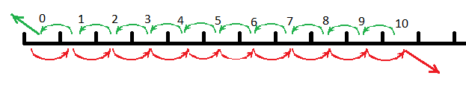
Обратите внимание сгенерированный массив является упорядоченным.
Нулевой элемент не несет никакой информации. Он служит только для входа в список.
Состояние памяти после генерации массива.
Номер элемента | 0 | 1 | 2 | 3 | 4 | 5 | 6 | 7 | 8 | 9 | 10
Ссылка Next | 1 | 2 | 3 | 4 | 5 | 6 | 7 | 8 | 9 | 10 | 0
Ссылка Pred | 0 | 0 | 1 | 2 | 3 | 4 | 5 | 6 | 7 | 8 | 9
Значение элемента | - | 4 | 8 | 12 | 16 | 20 | 24 | 28 | 32 | 36 | 40
В виде схемы эта система ссылок выглядит следующим образом:

Slide 28
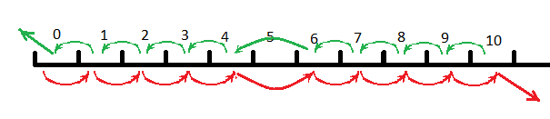
Рассмотрим операцию удаления элемента.
Для этого просто меняем указатели в соседних элементах:
k:=5; // номер удаляемого элемента
a[k-1].next:= a[k].next;
a[k+1].pred:= a[k].pred;
Writeln('Удален пятый элемент ');
Состояние памяти после удаления пятого элемента массива.
Номер элемента | 0 | 1 | 2 | 3 | 4 | 5 | 6 | 7 | 8 | 9 | 10
Ссылка Next | 1 | 2 | 3 | 4 | 6 | 6 | 7 | 8 | 9 | 10 | 0
Ссылка Pred | 0 | 0 | 1 | 2 | 3 | 4 | 4 | 6 | 7 | 8 | 9
Значение элемента | - | 4 | 8 | 12 | 16 | 20 | 24 | 28 | 32 | 36 | 40
Схематично новая система ссылок выглядит следующим образом:

Slide 29
Обратите внимание: мы на самом деле ничего не удалили – пятый элемент как был в памяти, так и остался.
Поэтому для просмотра массива нельзя будет пользоваться циклом For.
Например, так:
For i:= 1 to nReal do Write(a[i],' ');
Такой цикл выведет все 10 элементов, в том числе и «удаленный» пятый.
Для вывода следует использовать систему ссылок следующим образом:
    p:=a[0].next;
    while p>0 do begin
    write(a[p],' ');
    p:=a[p].next
    end;
    writeln;
При такой организации вывода пятый элемент просто обходится и не выводится на экран.

Slide 30
Рассмотрим операцию добавления элемента в массив.
Если требование упорядоченности массива отсутствует, то реализация добавления достаточна проста:
k:=25; // значение добавляемого элемента
a [nReal].next:=nReal+1; // меняем ссылку у конечного элемента
nReal:=nReal+1; // увеличиваем количество занятой памяти
a[nReal].x:=k; // данные о новом объекте
a[nReal].next:=0; // ссылки в новом объекте
a[nReal].pred:=nReal-1; //
Состояние памяти после добавления элемента массива.
Номер элемента | 0 | 1 | 2 | 3 | 4 | 5 | 6 | 7 | 8 | 9 | 10 | 11
Ссылка Next | 1 | 2 | 3 | 4 | 6 | 6 | 7 | 8 | 9 | 10 | 11 | 0
Ссылка Pred | 0 | 0 | 1 | 2 | 3 | 4 | 4 | 6 | 7 | 8 | 9 | 10
Значение элемента | - | 4 | 8 | 12 | 16 | 20 | 24 | 28 | 32 | 36 | 40 | 25

Slide 31
Если требование упорядоченности массива присутствует, то реализация добавления несколько сложнее.
1. Сначала определяется место вставки
k:=25; // добавляемый элемент
nReal:=nReal+1;
a[nReal].x:=k; //
//Поиск места вставки элемента
p:=a[0].next;
while (p>0) And (k>a[p].x) do begin
p:=a[p].next
end;
Программа выйдет из цикла на p–ом элементе, поскольку (p+1)–ый элемент уже больше добавляемого.

Slide 32
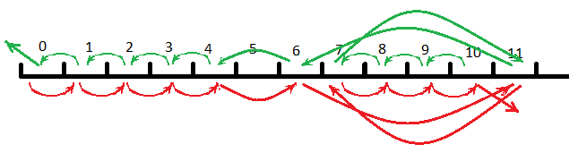
2. Меняем систему ссылок
a[nReal].pred:=a[p].pred;
a[nReal].next:=p+1;
k:=a[p].pred;
a[k].next:=nReal;
Состояние памяти после добавления элемента в массив.
Номер элемента | 0 | 1 | 2 | 3 | 4 | 5 | 6 | 7 | 8 | 9 | 10 | 11
Ссылка Next | 1 | 2 | 3 | 4 | 6 | 6 | 11 | 8 | 9 | 10 | 0 | 7
Ссылка Pred | 0 | 0 | 1 | 2 | 3 | 4 | 4 | 11 | 7 | 8 | 9 | 6
Значение элемента | - | 4 | 8 | 12 | 16 | 20 | 24 | 28 | 32 | 36 | 40 | 25
В виде схемы новая система ссылок выглядит следующим образом

Slide 33
КОМБИНАТОРНЫЕ АЛГОРИТМЫ
Комбинаторными алгоритмами называются такие алгоритмы, в которых для решения задачи необходимо перебрать все комбинации значений входных переменных.
Несмотря на обилие задач данного типа, все они решаются относительной небольшой группой алгоритмов. Поэтому основной задачей программиста является «узнать» задачу и применить соответствующий алгоритм.

Slide 34
3.1. Прямой перебор
Пример 1.
Подсчитать количество счастливых автобусных билетов.
Студенты, не обремененные излишними математическими познаниями, практически сразу предлагают следующий алгоритм:
Var
x1,x2,x3,x4,x5,x6,k:integer;
Begin
For x1:=0 to 9 do
For x2:=0 to 9 do
For x3:=0 to 9 do
For x4:=0 to 9 do
For x5:=0 to 9 do
For x6:=0 to 9 do
If (x1+x2+x3)=(x4+x5+x6) then k:=k+1;
Writeln(k);
end.

Slide 35
Пример 2.
Решить числовой ребус следующего вида:/ ACTRA+ACTRA+ACTRA=BUKET. Здесь каждой букве соответствует некоторая цифра. Необходимо найти эти цифры.
Type
SetInt=Set of byte;
Var Sum:integer;
x:array[1..8] of integer;
Procedure Cycle(k:integer;m:SetInt);
Var i:integer;
begin
If k>8 then begin
If 3*(10001*x[1]+1000*x[2]+100*x[3]+10*x[4])=
(10000*x[5]+1000*x[6]+100*x[7]+10*x[8]+x[3]) then
begin
For i:=1 to 8 do write(x[i]:2);
Writeln;

Slide 36
end;
Exit
end;
For i:=0 to 9 do
If i in m then begin
x[k]:=i;
Cycle(k+1,m-[i])
end;
end;
Begin
Cycle(1,[0..9]);
Writeln('Ok')
end.
Программа получилась не простой, поскольку при переборе необходимо исключать ситуации,
в которых одна и та же цифра приходится на разные буквы.
Результат запуска:
Вариант Решения | А | С | Т | Р | Б | У | К | Е
1 | 1 | 7 | 3 | 6 | 5 | 2 | 0 | 8
2 | 1 | 8 | 3 | 2 | 5 | 4 | 9 | 6
3 | 1 | 9 | 3 | 4 | 5 | 8 | 0 | 2
4 | 2 | 3 | 5 | 8 | 7 | 1 | 0 | 4

Slide 37
Задачи, сводящиеся к анализу множеств
В задачах данного типа необходимо реализация генерации всех возможных комбинаций значений множества из N элементов. Следующая программа генерирует все множества, состоящие из десяти элементов. При этом каждый элемент может принимать только два значения – 0 или 1.
Например.
Задача о разделении камней.
Дано N камней разного веса. Необходимо разделить их на две кучи, так чтобы веса куч были максимально близки (в идеале равны).
Ниже приведен результат одного запусков:
39 79 78 33 17 86 8 17 14 62 64 80 62 83 25 9 14 85 80 85
t=161
0 0 0 0 0 0 0 0 1 1 0 0 1 1 1 0 1 1 1 1
dm=0
Временные характеристики программы представлены в таблице:
Нетрудно заметить, что увеличение количества объектов на 1, увеличивает время работы программы вдвое.
А потому сложность данного алгоритма O(2^{N})
N | 18 | 19 | 20 | 21 | 22
Время, мс | 39 | 81 | 161 | 322 | 653

Slide 38
Задачи, сводящиеся к анализу перестановок
В задачах данного типа необходимо реализация генерации всех возможных перестановок множества из N элементов.
Например.
Задача коммивояжера.
Дано N городов и матрица расстояний между ними. Необходимо обойти все города по маршруту минимальной длины, побывав в каждом городе только один раз.
Идея полностью переборного алгоритма заключается в том, что поочередно генерируются перестановки элементов и для каждой перестановки определяется длина маршрута. Та перестановка, в которой длина минимальна и признается оптимальной.

Slide 39
Ниже приведен результат одного запусков:
Матрица расстояний
0 27 40 51 27 64 51 97
51 0 70 78 57 95 65 91
53 70 0 77 34 95 14 13
55 42 20 0 97 30 78 38
51 52 37 37 0 37 87 63
73 93 26 92 86 0 71 88
65 77 86 29 57 55 0 74
13 27 96 86 45 93 100 0
t=250
маршрут: 5 6 3 7 4 8 1 2
L=184
Временные характеристики программы представлены в таблице:
Нетрудно заметить, что c ростом количества объектов, время работы программы увеличивается
пропорционально добавляемому числу. А потому сложность данного алгоритма O(N!)
N | 6 | 7 | 8 | 9 | 10
Время, мс | 2 | 35 | 247 | 2275 | 23930

Slide 40
Задачи, сводящиеся к анализу состояний
В общем случае алгоритмическая сложность подобных задач составляет O(M^{N}), где M – количество возможных значений входных переменных; N- количество входных переменных.
К этому классу относятся и рассмотренные выше задачи о счастливых билетах и решение числового ребуса. В первом случае количество перебираемых вариантов составило 10⁶, а во втором 10⁸. Несмотря на огромное число вариантов, вторая задача решается за насколько секунд благодаря существенному ограничению – исключение повторений цифр при переборе
В качестве первого примера рассмотрим задачу о волке, козе и капусте.
Крестьянину нужно перевезти через реку волка, козу и капусту. Но лодка такова, что в ней может поместиться только крестьянин, а с ним или только волк, или только коза, или только капуста. Но если оставить волка с козой, то волк съест козу, а если оставить козу с капустой, то коза съест капусту. Как перевез свой груз крестьянин?

Slide 41
Самое трудное в таких задачах – это формализация, т. е. перевод условий задачи на язык структур данных и алгоритмов.
В приводимой ниже программе использована следующая идея.
Объектом для анализа является структура, имеющая четыре свойства (первое свойство – состояние крестьянина, второе – состояние волка, третье – состояние козы, четвертое – состояние капусты). Количество значений каждого состояния равно двум (0 – на одном берегу, 1 – на другом).
В программе общей характеристикой объекта объявлена строка, состоящая из четырех символов.
Исходное состояние – ‘0000’ (все объекты на одном берегу).
Конечное состояние - ‘1111’ (все объекты на другом берегу).
Программа находит все возможные переходы с учетом имеющихся в задаче ограничений. Например, состояние ‘1000’ является недопустимым, поскольку крестьянин находится на одном берегу, а остальные участники другом и оставшись без присмотра съедят друг друга.

Slide 42
Программа находит два возможных варианта решения:
0000
1010
0010
1110
0100
1101
0101
1111
0000
1010
0010
1011
0001
1101
0101
1111

Slide 43
Эвристические алгоритмы
Определение временных характеристик вышерассмотренных алгоритмов показывает, что все они решаются за практически приемлемое время, только для относительно небольших размерностей.
Если же размерность задачи очень велика, то приходится отказываться от точных переборных алгоритмов и искать другие, позволяющие исключить полный перебор. Такие алгоритмы называются эвристическими.
Результатом их работы являются некие решения, полученные за приемлемое время, которые иногда могут и совпадать с точным решением.

Slide 44
Жадные алгоритмы
По определению классиков от информатики:
Жадные алгоритмы – жадные. Они не смотрят в будущее, чтобы выбрать глобальное оптимальное решение. Их интересует только лучшее решение в данный момент. Но общее оптимальное решение может отличаться от решения, которое выбирает алгоритм на каждом шаге своей работы. Так же они никогда не оглядываются назад на то, что сделали, чтобы понять, нужна ли глобальная оптимизация
К этой группе относятся алгоритмы, предлагающие некие очевидные решения исходя из текущей, сиюминутной ситуации, возникшей при решении задачи.
Пример жадного алгоритма для задачи коммивояжера:
1. В матрице расстояний ищется минимальное расстояние между городами и найденные города помечаются как пройденные;
2. Среди оставшихся городов ищется город, наиболее близкий к одному, из уже пройденных, и он помечается как пройденный.
3. Пункт 2 выполняется до тех пор, пока все города не будут пройдены.
Ущербность алгоритма в данном случае очевидна – выбирая на каждом шаге минимальное расстояние всегда можно столкнуться с ситуацией, когда среди оставшихся расстояний останутся настолько большие, что их величина перекроет все выгоды предварительно выбранных минимальных расстояний.

Slide 45
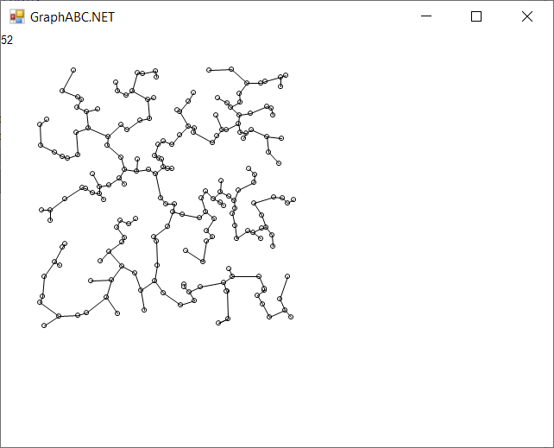
Тем не менее для некоторых задач жадные алгоритмы приводят к точному решению.
Например, задача о телефонизации.
Дано N городов и матрица расстояний между ними. Необходимо соединить эти города телефонным кабелем минимальной длины так, чтобы из одного города можно было дозвониться в любой другой город.
Отличие от задачи коммивояжера небольшое – снято ограничение о том, что в каждом городе можно побывать только один раз.

Slide 46
Метод ветвей и границ
Согласно википедии
Метод ветвей и границ— общий алгоритмический метод для нахождения оптимальных решений различных задач оптимизации, особенно дискретной и комбинаторной оптимизации. Метод является развитием метода полного перебора, в отличие от последнего — с отсевом подмножеств допустимых решений, заведомо не содержащих оптимальных решений.
Реализация метода зависит от специфики задачи.
Например, для задачи коммивояжера он выглядит следующим образом:
- при формировании очередного маршрута (путем присоединения очередного города) каждый раз рассчитывается суммарная длина переходов;
- если эта длина больше уже найденной, то формирование данного маршрута прекращается и происходит переход на формирование другого маршрута.
Несмотря на дополнительные вычисления отсеивание в дереве перебора множества вариантов дает существенное сокращение вычислений.

Slide 47
Генетические алгоритмы
Генетический алгоритмы относятся к группе эволюционных алгоритмов и как правило состоят из следующих этапов:
Скрещивание
Селекция (отбор)
Формирования нового поколения
Далее приведена программа, решающая задачу о коммивояжера с помощью генетического алгоритма.

